Slide 1
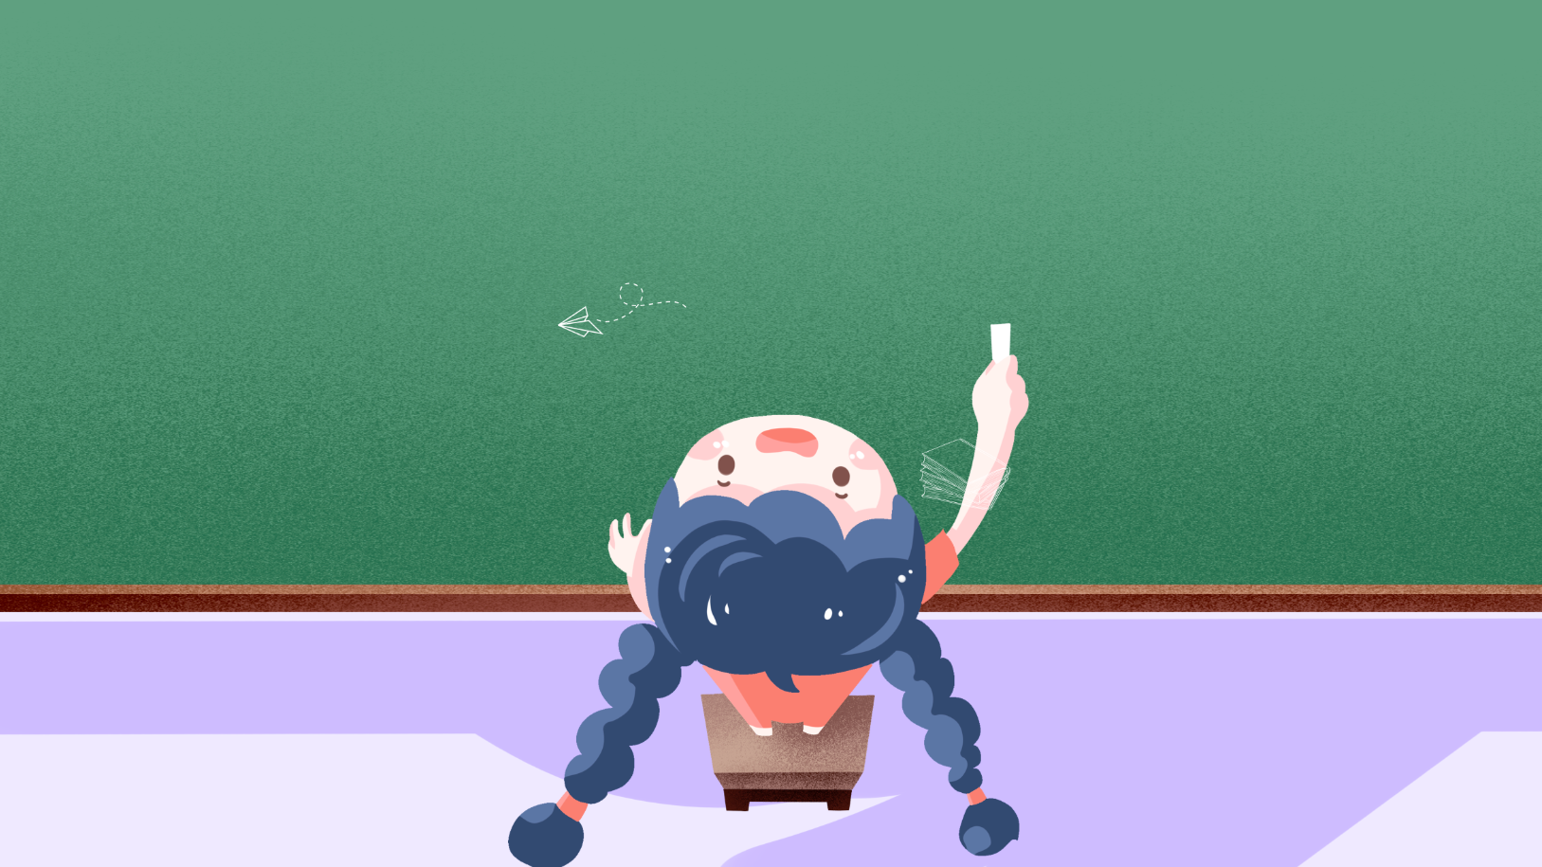
Chào mừng thầy cô và các
em đến với tiết
HĐTN lớp 1

Slide 2
Bài 3: Cảm xúc của em

Slide 3


Slide 4
Khởi động

Slide 5

Cả lớp cùng hát bài “Vỗ cái tay”

Slide 6
Khám phá – Kết nối

Slide 7
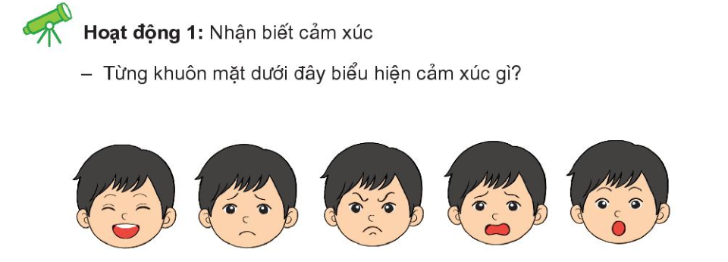
Vui
Buồn
Tức giận
Khóc
Ngạc nhiên

Slide 8
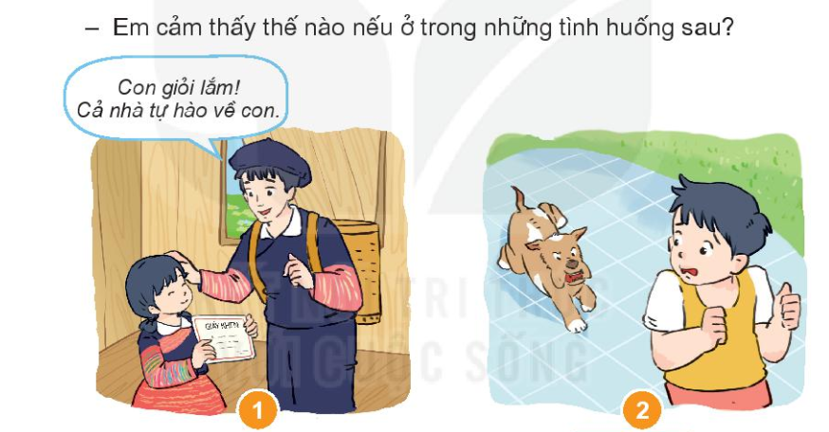
Sợ hãi
Vui

Slide 9
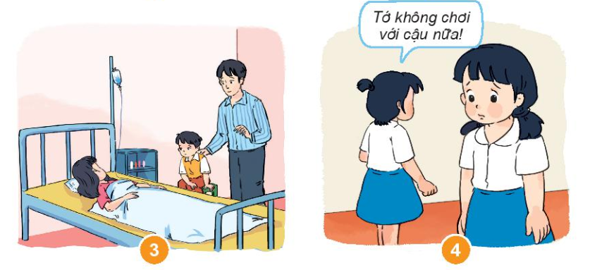
Cảm thông
Buồn

Slide 10
Thực hành

Slide 11
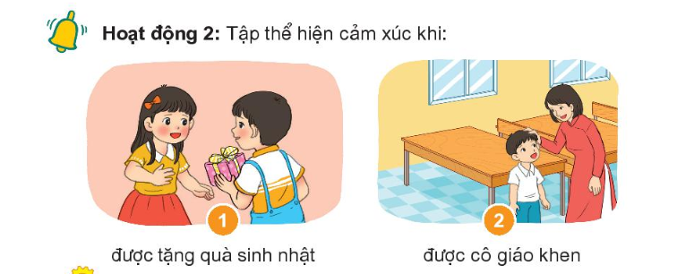

Slide 12
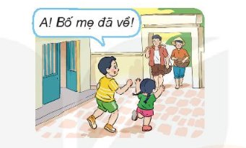
Hoạt động 3: Thể hiện cảm xúc phù hợp
Vui mừng, hớn hở khi thấy bố mẹ đi làm về

Slide 13

- Chia sẻ cảm xúc của em
- Học các bài hát về nhi đồng

Slide 14







Củng cố - Dặn dò
- Nhận xét tiết học
Chuẩn bị bài sau:

